Slide 1


МЕЖРЕГИОНАЛЬНОЕ ТЕРРИТОРИАЛЬНОЕ УПРАВЛЕНИЕ ФЕДЕРАЛЬНОЙ СЛУЖБЫ ПО НАДЗОРУ В СФЕРЕ ТРАНСПОРТА ПО ПРИВОЛЖСКОМУ ФЕДЕРАЛЬНОМУ ОКРУГУ
Доклад
по
Контрольной (надзорной) деятельности
МТУ по ПФО в области железнодорожного транспорта
за 8 месяцев 2025 года
сентябрь 2025 г.

Slide 2
План доклада:
Поднадзорные предприятия. стр. 2-4
Контрольная (надзорная) деятельность . стр. 5
2.1. Контроль и надзор за обеспечением пожарной безопасности при эксплуатации подвижного состава. стр. 6
2.2. Состояние безопасности при перевозке опасных грузов железнодорожным транспортом. стр. 7
3. Профилактика. стр. 8
4. Выдача свидетельств машинистам на право управления подвижным составом. стр. 9
5. Расследование транспортных происшествий. стр. 10
6. Аварийность на железнодорожных переездах общего пользования. стр. 11
7. Непроизводственный травматизм. стр. 12
8. Обеспечение доступности для инвалидов. стр. 13-14
9. Перечень поднадзорных предприятий, объектов контроля. стр.15
10. Перечень вагоноремонтных предприятий имеющих клеймо на капитальный ремонт. стр.16
11. Контрольные (надзорные) мероприятия по переданным полномочиям по внеуличному транспорту. стр.17
12. План Управления на 2 полугодие 2025 года. стр.18
12.1. Предложения.
1

Slide 3
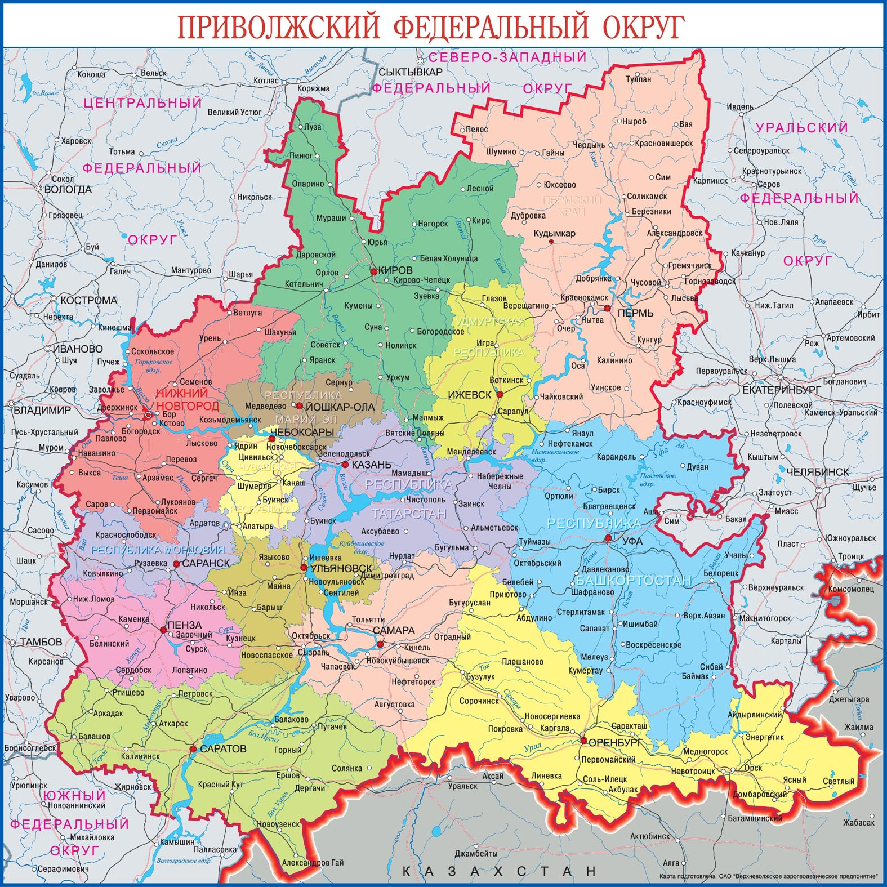
МЕЖРЕГИОНАЛЬНОЕ ТЕРРИТОРИАЛЬНОЕ УПРАВЛЕНИЕ ФЕДЕРАЛЬНОЙ СЛУЖБЫ ПО НАДЗОРУ В СФЕРЕ ТРАНСПОРТА ПО ПРИВОЛЖСКОМУ ФЕДЕРАЛЬНОМУ ОКРУГУ
ГОСУДАРСТВЕННЫЙ ЖЕЛЕЗНОДОРОЖНЫЙ НАДЗОР
1. Поднадзорные предприятия
Приволжский Федеральный округ имеет хорошо разветвлённую сеть железных дорог, связывающую все регионы между собой и другими регионами страны и занимает чуть более миллиона квадратных километров на Урале, в Приуралье и частично в Центральной России. Включает 14 субъектов РФ, в том числе Пермский край, семь областей и шесть республик (Марий Эл, Чувашия, Татарстан, Башкирия, Мордовия и Удмуртия). В настоящее время Госжелдорконтроль МТУ по ПФО, осуществляет надзор только в границах Куйбышевской и Горьковской железных дорог. На участках дорог открыты для грузовой работы 698 станций станций.
2

Slide 4
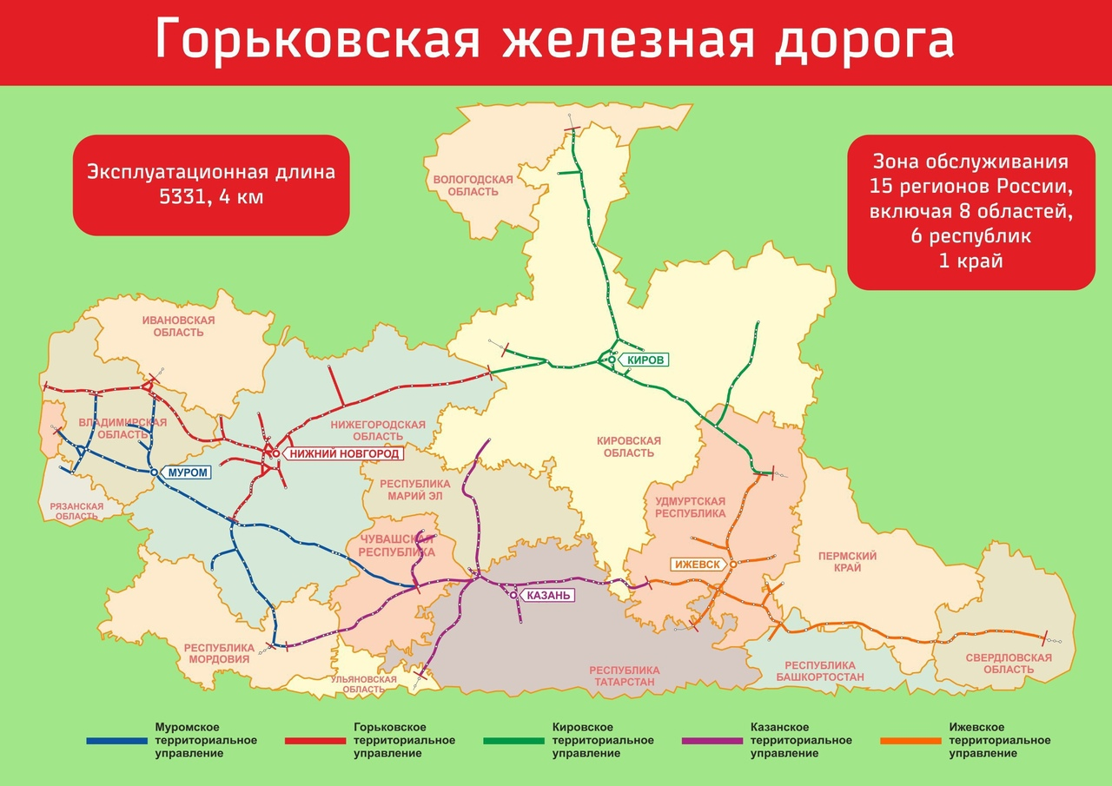
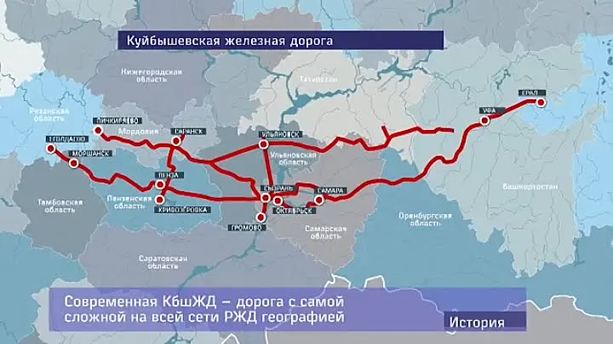
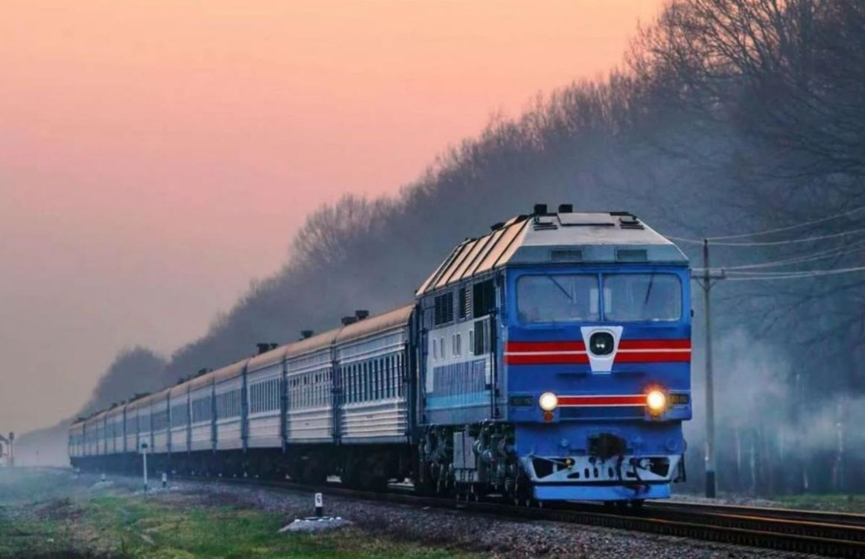
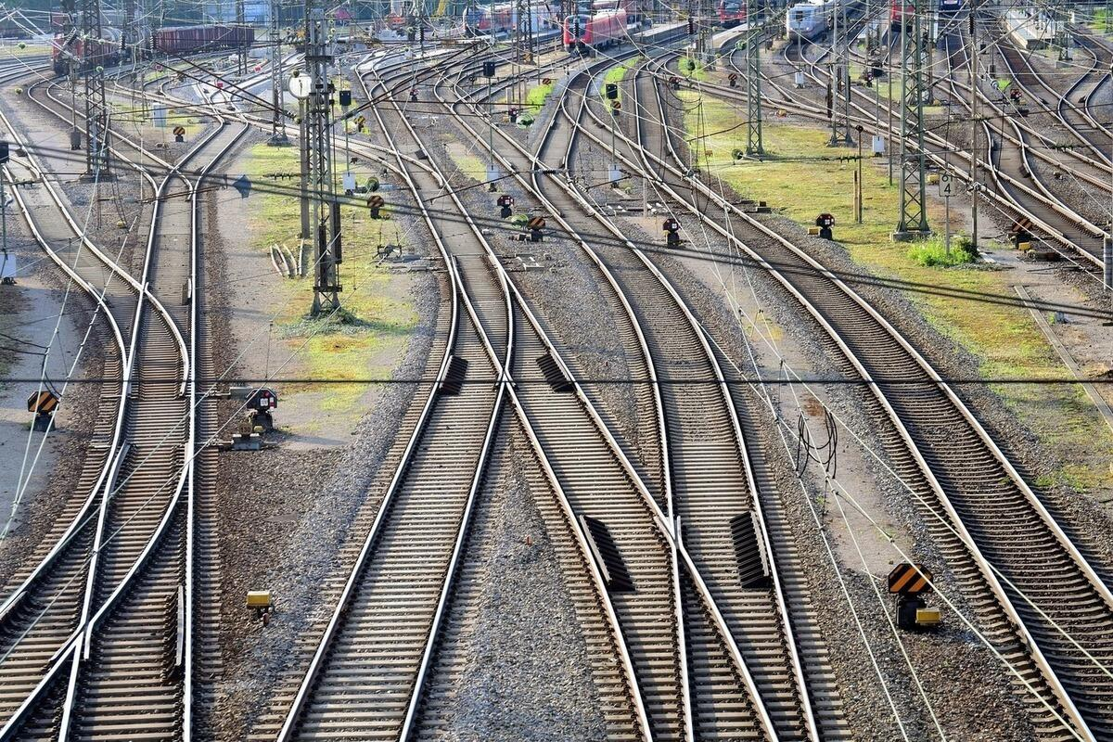
3

Slide 5
МЕЖРЕГИОНАЛЬНОЕ ТЕРРИТОРИАЛЬНОЕ УПРАВЛЕНИЕ ФЕДЕРАЛЬНОЙ СЛУЖБЫ ПО НАДЗОРУ В СФЕРЕ ТРАНСПОРТА ПО ПРИВОЛЖСКОМУ ФЕДЕРАЛЬНОМУ ОКРУГУ
Техническая оснащенность железных дорог | ГЖД | КБШ | МТУ
Протяженность главных путей, км | 7 987 | 7 234,8 | 15 221,8
Общая развернутая длина путей, км | 12 066,4 | 11 502,5 | 23 568,9
Эксплуатационная длина железных дорог, км | 5 331 | 4 728 | 10 059
Бесхозных автодорожных путепроводов и пешеходных мостов, находящихся в зоне железнодорожной инфраструктуры в границах Горьковской и Куйбышевской железных дорог в 2025 году не выявлено.
Общая протяженность путей необщего пользования составляет 8 489 км (3 906 км по Куйбышевскому региону; 4 583 км по Горьковскому региону).
Штатная численность Госжелдорнадзора Управления составляет 28 единиц, фактическая численность инспекторского состава - 26 единиц. Функции контроля и надзора осуществляются силами 21 инспектора (по штату – 22), которые территориально находятся в 9 городах Приволжского Федерального округа: Нижний Новгород, Владимир, Самара, Уфа, Киров, Рузаевка, Ижевск, Чебоксары, Канаш.
4

Slide 6
МЕЖРЕГИОНАЛЬНОЕ ТЕРРИТОРИАЛЬНОЕ УПРАВЛЕНИЕ ФЕДЕРАЛЬНОЙ СЛУЖБЫ ПО НАДЗОРУ В СФЕРЕ ТРАНСПОРТА ПО ПРИВОЛЖСКОМУ ФЕДЕРАЛЬНОМУ ОКРУГУ
2. Контрольная (надзорная) деятельность.
В план на 2025 год, порядок организации и осуществления которых регулируется Федеральным законом № 248, включены 13 плановых проверок (2024-18), в отношении контролируемых лиц, отнесенных к высокой категории риска.
За 8 месяцев 2025 года проведены 32 проверки : 7 (2024-11) – плановых и 25 (2024-8) внеплановых. 25 внеплановых выездных КНМ согласованы с Приволжской транспортной прокуратурой, 22 по выявленным индикаторам риска, 3 КНМ неисполнение требований предписания.
В ходе проведения КНМ выявлено 4776 нарушений требований Федеральных законов и нормативно-правовых актов Российской Федерации. По результатам КНМ наложено 222 административных наказаний. КНМ с взаимодействием, проведенных с использованием МП «Инспектор» - 4.
Количество выявленных нарушений при проведении КНМ -4776 (4509) в том числе при проведении:
выездных проверок - 933 (1003) нарушений;
выездных обследований - 1178 (2119);
наблюдений за соблюдением обязательных требований - 1364 (1387)
Передано в Управление транспортной безопасности признаков нарушений обязательных требований законодательства по транспортной безопасности при проведении КНМ в области железнодорожного транспорта - 73. Принято участие в 4х проверках, проводимых ТБ.
За 8 месяцев 2025 года Управлением объявлено 886 (1026) Предостережений о недопустимости нарушения обязательных требований, из них:
376 (653) Предостережений по результатам выездных обследований;
455 (344) Предостережений по результатам наблюдений за соблюдением обязательных требований
55 (29) Предостережений по иным основаниям. Получено 437 уведомлений об исполнении Предостережений.
В 2025 году инспекторским составом Управления принято участие в 28 (17) приемочных комиссиях по постановке продукции железнодорожного назначения на производство.
За отчетный период инспекторским составом принято участие в качестве специалистов в 84 (86) проверках транспортных прокуратур, привлечено к административной ответственности 157 (295) должностных лица.
5

Slide 7
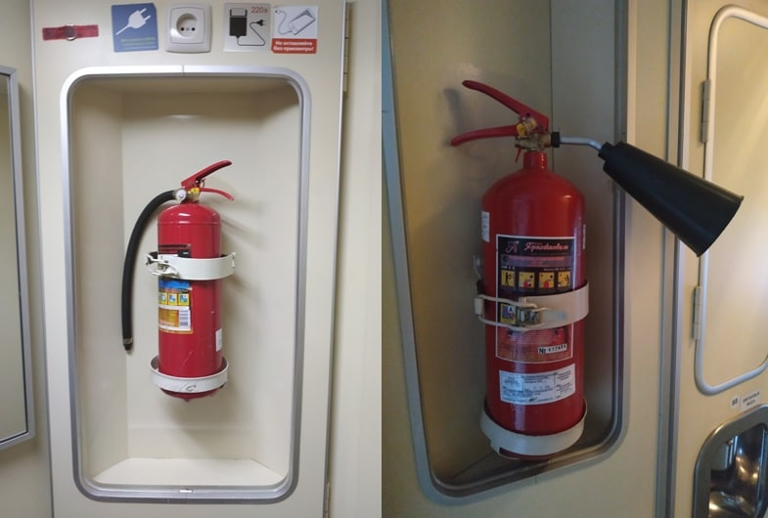
МЕЖРЕГИОНАЛЬНОЕ ТЕРРИТОРИАЛЬНОЕ УПРАВЛЕНИЕ ФЕДЕРАЛЬНОЙ СЛУЖБЫ ПО НАДЗОРУ В СФЕРЕ ТРАНСПОРТА ПО ПРИВОЛЖСКОМУ ФЕДЕРАЛЬНОМУ ОКРУГУ
2.1. Контроль и надзор за обеспечением пожарной безопасности при эксплуатации подвижного состава
За 8 месяцев 2025 года Управлением проведено: 1 плановая и 2 внеплановых контрольных (надзорных) мероприятий по вопросам исполнения требований пожарной безопасности, к административной ответственности, предусмотренной ст. 11.16 КоАП РФ, привлечено 12 должностных лиц, наложен штраф на сумму 48000 тыс. руб.
В ходе контрольных (надзорных) мероприятий выявлено
196 нарушений требований пожарной безопасности.
Проведено 11 выездных обследований подвижного состава,
осмотрено 360 вагонов. Объявлено 7 Предостережений.
По вопросам пожарной безопасности Управлением проведено:
- 448 консультирования;
- 3 профилактических визита.
ЗА ОТЧЕТНЫЙ ПЕРИОД 2025 (2024-5)ГОДА ПРИНЯТЫХ
К УЧЕТУ ПОЖАРОВ НЕТ.
6

Slide 8
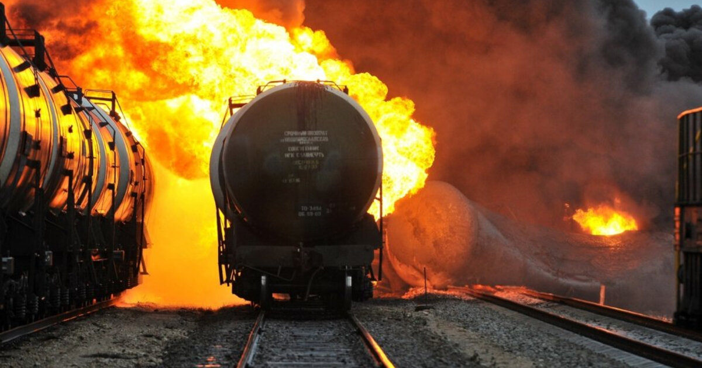
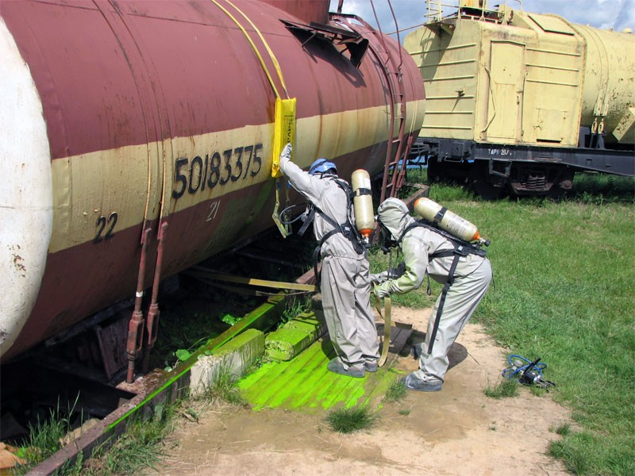
МЕЖРЕГИОНАЛЬНОЕ ТЕРРИТОРИАЛЬНОЕ УПРАВЛЕНИЕ ФЕДЕРАЛЬНОЙ СЛУЖБЫ ПО НАДЗОРУ В СФЕРЕ ТРАНСПОРТА ПО ПРИВОЛЖСКОМУ ФЕДЕРАЛЬНОМУ ОКРУГУ
2.2. Состояние безопасности при перевозке опасных грузов железнодорожным транспортом
За 2025 год на Горьковской и Куйбышевской железных дорогах допущено 4 происшествия при перевозке (транспортировке) опасных грузов (связанные с просыпанием (проливом) опасных грузов. Управлением расследовано 2 происшествия:
06.03.2025 - дистилляты газового конденсата (струйная течь), виновник ООО «Татнефть-Транс» (КБШ);
12.03.2025 - бензин моторный капельная течь (интенсивность более 60 кап/мин), АО РН-Транс (КБШ).
7

Slide 9
МЕЖРЕГИОНАЛЬНОЕ ТЕРРИТОРИАЛЬНОЕ УПРАВЛЕНИЕ ФЕДЕРАЛЬНОЙ СЛУЖБЫ ПО НАДЗОРУ В СФЕРЕ ТРАНСПОРТА ПО ПРИВОЛЖСКОМУ ФЕДЕРАЛЬНОМУ ОКРУГУ
3. Профилактика
Проведено 2611 профилактических мероприятий, из них:
‒ 17 обязательных профилактических визитов;
‒ 886 Предостережений о недопустимости нарушения обязательных требований, из них:
‒ по результатам выездных обследований – 220;
‒ по результатам наблюдений за соблюдением обязательных требований – 287;
‒ по иным основаниям – 52.
Осуществлено 1698 (2534) консультирований контролируемых лиц по вопросам обеспечения безопасности движения на путях общего и необщего пользования, пожарной безопасности на железнодорожном транспорте.
В отчетном периоде проведено и принято участие в 17 совещаниях с руководителями и специалистами, владельцами железнодорожных путей общего и необщего пользования, руководителями вагоноремонтных предприятий.
Контролируемым лицам направлено 34 (63) информационных письма о фактах допущенных транспортных происшествий, на сайте Ространснадзора опубликовано 34 (63)информационных письма.
За отчетный период в СМИ опубликовано 23 (19) статьи о деятельности Управления в области железнодорожного транспорта, инспекторским составом Управления за отчетный период 2025 года снято 2 видеорепортажа, которые опубликованы на телеканалах Приволжского федерального округа.
За 8 месяцев отчетного периода проведено 4 (3) Публичных обсуждений правоприменительной практики, в которых приняли участие 170 (95) человек.
8

Slide 10
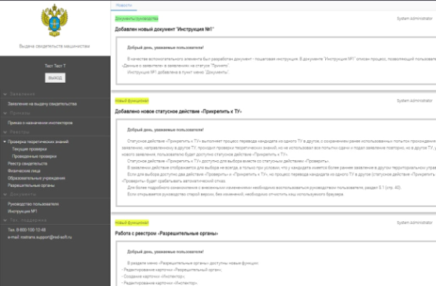
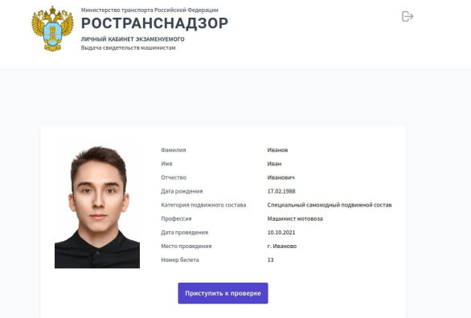
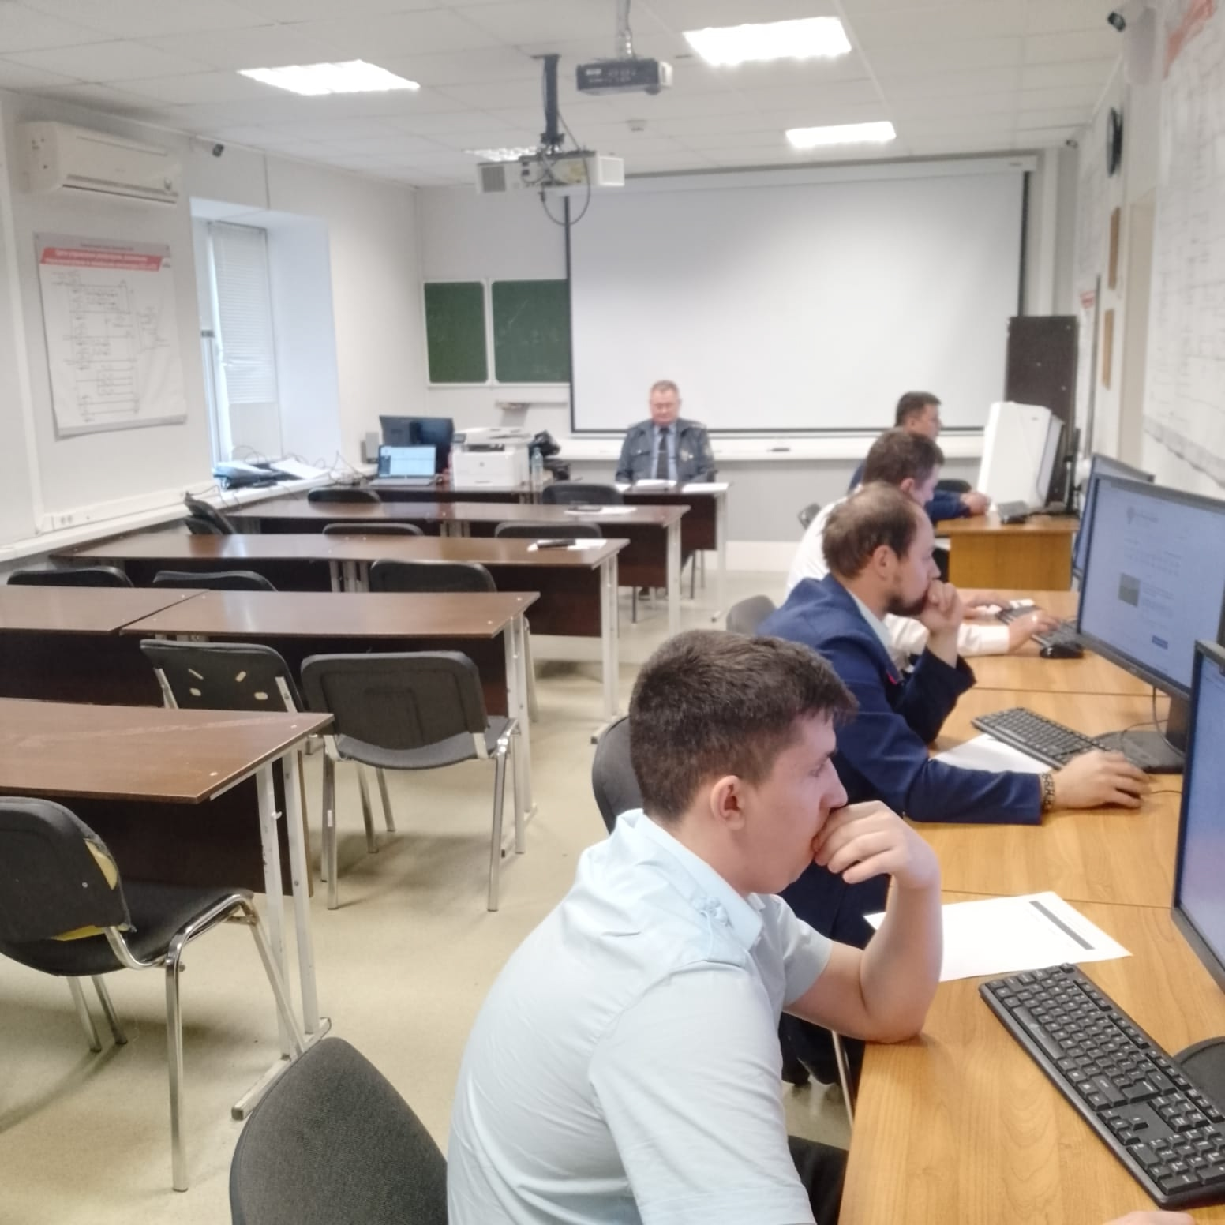
МЕЖРЕГИОНАЛЬНОЕ ТЕРРИТОРИАЛЬНОЕ УПРАВЛЕНИЕ ФЕДЕРАЛЬНОЙ СЛУЖБЫ ПО НАДЗОРУ В СФЕРЕ ТРАНСПОРТА ПО ПРИВОЛЖСКОМУ ФЕДЕРАЛЬНОМУ ОКРУГУ
4. Выдача свидетельств машинистам на право управления подвижным составом
В соответствии с приказом Минтранса России от 22.08.2019 № 273 «Об утверждении порядка выдачи свидетельства, подтверждающего право на управление курсирующими по железнодорожным путям локомотивом, мотор-вагонным подвижным составом и (или) специальным самоходным подвижным составом, приостановления действия и аннулирования указанного свидетельства, а также требований к его оформлению и Формы свидетельства» МТУ Ространснадзора по ПФО организована периодическая проверка теоретических знаний в картридже ВСМ и выдача свидетельств на право управления железнодорожным подвижным составом.
За 8 месяцев 2025 года назначено 49 комиссий для проверки знаний, количество претендентов (подано заявлений) – 756 человек (в т.ч. 695 через ЕПГУ, 61 непосредственно в Ространснадзор). Выдано 640 свидетельств, 116 кандидатам отказано в выдаче свидетельств по причине: не сдал экзамен, не явился на экзамен, не представлен пакет соответствующих документов
9

Slide 11
МЕЖРЕГИОНАЛЬНОЕ ТЕРРИТОРИАЛЬНОЕ УПРАВЛЕНИЕ ФЕДЕРАЛЬНОЙ СЛУЖБЫ ПО НАДЗОРУ В СФЕРЕ ТРАНСПОРТА ПО ПРИВОЛЖСКОМУ ФЕДЕРАЛЬНОМУ ОКРУГУ
Расследование транспортных происшествий
Допущено 22 схода железнодорожного подвижного состава (2024-32), 2 столкновения железнодорожного подвижного состава с другим железнодорожным подвижным составом (2024-0), 147 иных событий, связанных с нарушением правил безопасности движения и эксплуатации железнодорожного транспорта (2024-174). Управлением проведено 17 расследований событий, связанных с нарушением правил безопасности движения (2024-27), из них:
15 расследований по пункту 7 Положения – наличие особого мнения одного из членов комиссии (2024-20),
(в 6 случаях с выводами субъекта не согласились(2024-6))
2 случая столкновения железнодорожного подвижного состава с транспортным средством на железнодорожном переезде, в результате которых погибли пассажиры транспортного средства (2024-7).
 | 2024 |  | 2025
 | Путь общего пользования | Путь необщего пользования | Путь общего пользования | Путь необщего пользования
Крушение | 0 | 0 | 0 | 0
Авария | 0 | 0 | 0 | 0
Сход, столкновение | 16 | 16 | 8 | 14
ДТП на переезде/вне переезда | 16/4 | 2/0 | 10/1 | 3/0
Наблюдается снижение количества сходов железнодорожного подвижного состава в соответствии с аналогичным периодом 2024 года. (снижение на 38%: 20-2025, 32-2024) и ДТП (снижение на 50%: 9-2025, 18-2024)
10

Slide 12
МЕЖРЕГИОНАЛЬНОЕ ТЕРРИТОРИАЛЬНОЕ УПРАВЛЕНИЕ ФЕДЕРАЛЬНОЙ СЛУЖБЫ ПО НАДЗОРУ В СФЕРЕ ТРАНСПОРТА ПО ПРИВОЛЖСКОМУ ФЕДЕРАЛЬНОМУ ОКРУГУ
Аварийность на железнодорожных переездах общего пользования
На территории Горьковской и Куйбышевской железных дорог расположено 1684 переезда, из них охраняемых – 376, неохраняемых – 1315, оборудованных автоматической сигнализацией – 1060, 1 категории – 88, 2 категории – 198, 3 категории – 257, 4 категории – 1141. На подъездных путях – 1483.
 | 2024 |  | 2025
 | ГЖД | КБШ | ГЖД | КБШ
Количество столкновений (16/8) | 11 | 5 | 6 | 2
Количество погибших (9/1) | 7 | 2 | 1 | 0
Количество пострадавших (8/1) | 4 | 4 | 1 | 0
Часто повторяющиеся нарушения:
НЕ ОКРАШЕНЫ НАПРАВЛЯЮЩИЕ (СИГНАЛЬНЫЕ) СТОЛБЦЫ
НЕ УСТАНОВЛЕНЫ СИГНАЛЬНЫЕ СТОЛБЦЫ, НЕ СООТВЕТСТВУЮТ ПРАВИЛАМ УСТАНОВКИ
НЕСООТВЕТСТВИЕ ДАННЫХ УКАЗАННЫХ В КАРТОЧКЕ ПЕРЕЕЗДА ФОРМЫ ПУ-67
ОТСУТСТВИЕ ЗНАКОВ О Ж/Д ПЕРЕЕЗДЕ
ИЗНОС КРАСКИ ЛИНИИ РАЗМЕТКИ
ОТСУТСТВИЕ ОТЧЕТНОЙ/ИНФОРМИРУЮЩЕЙ ДОКУМЕНТАЦИИ
ЯМОЧНОСТЬ ПЕРЕЕЗДНОГО НАСТИЛА
ОТСУТСТВИЕ/ НЕИСПРАВНОСТЬ ОСВЕЩЕНИЯ
ДЕФЕКТЫ ПОКРЫТИЯ ПРОЕЗЖЕЙ ЧАСТИ (ВЫБОИНЫ, ПРОСАДКИ, ПРОЛОМЫ)
В период с 04.04.2025 по 30.06.2025 принято участие в комиссионных обследованиях 1780 переездов (581 общ и 295 необщ на Куйбышевской железной дороге, 801 общ и 103 необщ. – на Горьковской). Выявлено 2894 нарушения (общего пользования ГЖД – 1094, КБШ – 1217; необщего пользования ГЖД – 179, КБШ – 404), объявлено 249 предостережения, проведено 146 консультирования.
11

Slide 13
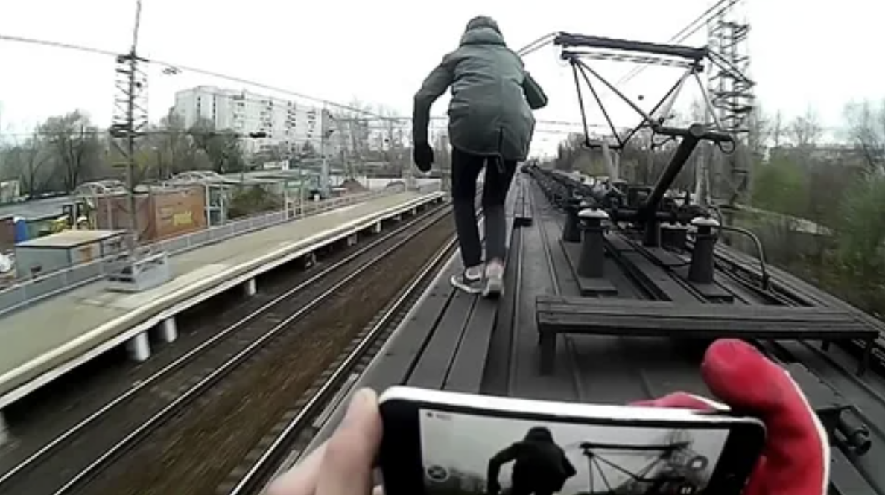
МЕЖРЕГИОНАЛЬНОЕ ТЕРРИТОРИАЛЬНОЕ УПРАВЛЕНИЕ ФЕДЕРАЛЬНОЙ СЛУЖБЫ ПО НАДЗОРУ В СФЕРЕ ТРАНСПОРТА ПО ПРИВОЛЖСКОМУ ФЕДЕРАЛЬНОМУ ОКРУГУ
7. Непроизводственный травматизм
Количество травмированных граждан железнодорожным подвижным составом, не связанных с производством на железнодорожном транспорте сократилось на 16% (2025-78, из них детей 8, 2024-91, из них детей 10).
В рамках работы, направленной на профилактику непроизводственного травматизма инспекторский состав Управления включен в региональные комиссии по обеспечению безопасности дорожного движения при Правительстве Пензенской, Кировской области, Республики Мордовия, Республики Удмуртия. За 6 месяцев принято участие в работе 5 комиссий.
Принято участие в 16 совещаниях ОАО «РЖД» по вопросу профилактики непроизводственного травматизма и обеспечения безопасности граждан на объектах железнодорожной инфраструктуры Горьковской и Куйбышевской железных дорогах. Управлением в отношении случаев непроизводственного травматизма несовершеннолетних граждан проведено 2 наблюдения за соблюдением обязательных требований, 2 выездных обследования и объявлено 1 предостережение.
НПТ | 2025 (дети) | 2024 (дети)
Погибло | 61 (7) | 64 (4)
Травмировано | 18 (1) | 27 (6)
Итого | 79 (8) | 91 (10)
12

Slide 14
МЕЖРЕГИОНАЛЬНОЕ ТЕРРИТОРИАЛЬНОЕ УПРАВЛЕНИЕ ФЕДЕРАЛЬНОЙ СЛУЖБЫ ПО НАДЗОРУ В СФЕРЕ ТРАНСПОРТА ПО ПРИВОЛЖСКОМУ ФЕДЕРАЛЬНОМУ ОКРУГУ
8. Обеспечение доступности для инвалидов
За 2025 г. проведено 3 совещания с региональными организациями транспортной отрасли по доступности ММГН железнодорожной транспортной инфраструктуры и ПС.
04.02.2025 проведено совещание по вопросам обеспечения доступности для инвалидов объектов транспортной инфраструктуры, транспортных средств и предоставляемых транспортных услуг в Башкирском территориальном управлении Куйбышевской железной дороги, при участии Башкирской республиканской организации «Всероссийское общество инвалидов».
16.04.2025 проведено совещание по вопросам обеспечения доступности для инвалидов объектов транспортной инфраструктуры, транспортных средств и предоставляемых транспортных услуг в Казанском территориальном управлении Горьковской железной дороги.
17.07.2025 проведено совещание по вопросам обеспечения доступности для инвалидов объектов транспортной инфраструктуры, транспортных средств и предоставляемых транспортных услуг в Самарском территориальном управлении Куйбышевской железной дороги.
На совещании обсуждаются следующие вопросы:
Доступность и адаптация подвижного состава пригородных поездов для пассажиров из числа инвалидов, его обновления и модернизации;
Доступность для пассажиров из числа инвалидов вокзальных комплексов, платформенного хозяйства остановочных пунктов и оказание услуг на железнодорожном транспорте;
План мероприятий по повышению доступности для инвалидов объектов транспортной инфраструктуры, транспортных средств и представляемых на них услуг, на период с 2023 по 2030 годы.
Обучение руководителей и специалистов железнодорожного комплекса.
13

Slide 15
МЕЖРЕГИОНАЛЬНОЕ ТЕРРИТОРИАЛЬНОЕ УПРАВЛЕНИЕ ФЕДЕРАЛЬНОЙ СЛУЖБЫ ПО НАДЗОРУ В СФЕРЕ ТРАНСПОРТА ПО ПРИВОЛЖСКОМУ ФЕДЕРАЛЬНОМУ ОКРУГУ
За 8 месяцев 2025 года проведено 6 выездных обследований пассажирского железнодорожного подвижного состава, используемого для перевозки пассажиров из числа инвалидов, в ходе которых осмотрено 170 пассажирских вагонов. Проведено 39 выездных обследований железнодорожных вокзалов по вопросам обеспечения условия доступности для пассажиров из числа инвалидов объектов железнодорожного транспорта и предоставляемых на вокзалах и в поездах услуг.
Выявлено:
142 нарушения,
объявлено 41 предостережение о недопустимости нарушения обязательных требований,
проведено 13 консультирований.
Часто повторяющиеся нарушения:
- не организованы или не соответствуют обязательным требованиям парковочные места;
- отсутствие тактильной разметки для незрячих;
- отсутствие низкой кассы;
- не работает кнопка вызова проводника.
14

Slide 16

МЕЖРЕГИОНАЛЬНОЕ ТЕРРИТОРИАЛЬНОЕ УПРАВЛЕНИЕ ФЕДЕРАЛЬНОЙ СЛУЖБЫ ПО НАДЗОРУ В СФЕРЕ ТРАНСПОРТА ПО ПРИВОЛЖСКОМУ ФЕДЕРАЛЬНОМУ ОКРУГУ
Перечень поднадзорных предприятий, объектов контроля
В соответствии с Положением о федеральном государственном контроле (надзоре) в области железнодорожного транспорта», утвержденным Постановлением Правительства РФ от 25.06.2021 № 991 для размещения сведений об объектах контроля в открытом доступе сети Интернет посредством системы ЕРВК МТУ Ространснадзора по ПФО сформирован реестр объектов контроля – 4420 объекта.
Объекты контроля по категориям риска | Количество объектов
Чрезвычайно высокий | 0
Высокий | 40
Значительный | 268
Средний | 157
Умеренный | 3948
Низкий | 7
15

Slide 17
10. Перечень вагоноремонтных предприятий имеющих клеймо на проведение капитального ремонта
В соответствии с Протоколом шестьдесят первого заседания Совета по железнодорожному транспорту – участников Содружества Независимых Государств от 21 октября 2014 года предприятия выполняющие капитальный ремонт железнодорожного подвижного состава и его составных частей – обязаны иметь условный номер клеймения.
На поднадзорной территории Приволжского федерального округа находятся 25 предприятий имеющих свидетельство на право производства капитального ремонта грузовых вагонов. Из них 10 на Горьковской железной дороге и 15 на Куйбышевской.
Из 25 предприятий имеющих свидетельство на право производства капитального ремонта грузовых вагонов:
9 ГЖД , 10 КБШ – делают капитальный ремонт;
1 (ГЖД), 1(КБШ) – ООО «Вагоноремонтная компания» станция Красный узел, ВРЦ Моршанск - прекратили выпуск вагонов.
4 (КБШ) – не делают капитальный ремонт.
16

Slide 18
МЕЖРЕГИОНАЛЬНОЕ ТЕРРИТОРИАЛЬНОЕ УПРАВЛЕНИЕ ФЕДЕРАЛЬНОЙ СЛУЖБЫ ПО НАДЗОРУ В СФЕРЕ ТРАНСПОРТА ПО ПРИВОЛЖСКОМУ ФЕДЕРАЛЬНОМУ ОКРУГУ
11. Контрольные (надзорные) мероприятия по переданным полномочиям по внеуличному транспорту.
В Приволжском Федеральном округе находятся объекты внеуличного транспорта:
– г. Казань Республика Татарстан (метрополитен);
– г. Нижний Новгород Нижегородской области (метрополитен, канатная дорога);
– г. Самара Самарской области (метрополитен).
Уполномоченным органом по осуществлению федерального государственного контроля за соблюдением правил технической эксплуатации внеуличного транспорта и правил пользования внеуличным транспортом являются:
– Управление по надзору за техническим состоянием самоходных машин Республики Татарстан (постановление Кабинета Министров Республики Татарстан от 28.04.2020 № 344);
– Министерство транспорта и автомобильных дорог Нижегородской области (постановление Правительства Нижегородской области от 18.11.2020 № 938);
– Управление автомобильного транспорта Самарской области (приказ от 17.12.2019 № 460).
В план проведения плановых КНМ на 2025 год, порядок организации и осуществления которых регулируется Федеральным законом от 26.12.2008 № 294-ФЗ «О защите прав юридических лиц и индивидуальных предпринимателей при осуществлении государственного контроля (надзора) и муниципального контроля» были включены 3 проверки по осуществлению государственного контроля (надзора) за деятельностью органов государственной власти субъектов Российской Федерации и должностных лиц органов государственной власти субъектов Российской Федерации переданных полномочий.
Органами прокуратуры Республики Татарстан согласована проверка Управления по надзору за техническим состоянием самоходных машин Республики Татарстан (постановление Кабинета Министров Республики Татарстан от 28.04.2020 № 344), которая проводилась в период с 03.032025 по 14.03.2025.
В ходе КНМ было выявлено 7 нарушений. С целью устранения выявленных нарушений и на основании ч. 4 ст. 6 ФЗ от 29.12.2017 № 442-ФЗ « О внеуличном транспорте и о внесении изменений в отдельные законодательные акты РФ», Положения о федеральном государственном контроле (надзоре) за соблюдением правил технической эксплуатации внеуличного транспорта и правил пользования внеуличным транспортом, утвержденного постановлением Правительства РФ от 25.06.2021 № 1003, выдано Предписание, подписанное Врио руководителя Федеральной службы по надзору в сфере транспорта В.Б.Гулиным
17

Slide 19
МЕЖРЕГИОНАЛЬНОЕ ТЕРРИТОРИАЛЬНОЕ УПРАВЛЕНИЕ ФЕДЕРАЛЬНОЙ СЛУЖБЫ ПО НАДЗОРУ В СФЕРЕ ТРАНСПОРТА ПО ПРИВОЛЖСКОМУ ФЕДЕРАЛЬНОМУ ОКРУГУ
12. План Управления на 2 полугодие 2025 года
Увеличение показателей КНМ и ПМ на 10% по отношению к уровню 2024 года;
Проведение максимального количества внеплановых КНМ, профилактических визитов и консультирований с применением МП «Инспектор» (при наличии у контролируемого лица доступа к Госуслугам юридического лица);
Увеличение применения мер стимулирования добросовестности на 10% по отношению к уровню 2024. года.
12. 1 Предложения
В I квартале 2026 года проведение в Нижнем Новгороде совещания по обмену опытом с начальниками отделов и инспекторским составом Управлений на тему «Соблюдение требований законодательства при техническом содержании подвижного состава (грузовые и пассажирские вагоны)».
Предусмотреть в программе АИС РПТ функцию возможности пересылки карточки события (к которой прикреплены материалы расследования), при отнесении события по ответственности за предприятиями, поднадзорными соответствующему МТУ, с целью исключения пересылки материалов расследования.
18

